Slide 1
Sayısal Haberleşme

Slide 2
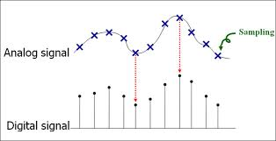
2.1 Sayısal işaret nedir?
Belirli bir zaman aralığının bütününde değil de sadece belirli zaman anlarında tanımlanmış ve sadece belirli değerleri alabilen işaretlerdir.
Sayısal işaretler kullanılarak yapılan haberleşmeye “Sayısall Haberleşme” adı verilir.

Slide 3
Neden Sayısal Modülasyon?
Analog taşıyıcılar ile dijital sinyallerin modülasyonu, analog modülasyon sistemlerine göre sinyal gürültü oranında (SNRdB) bir iyileşme sağlar.
Basit dijital sinyaller, analog seviyelerin ayrık bantlarındaki bilgileri temsil eder. Bir değerler grubundaki tüm düzeyler, aynı bilgi durumunu temsil eder. Çoğu durumda, bu durumların sayısı ikidir ve bunlar bir referans değerinin (genellikle “toprak” ya da sıfır volt olarak adlandırılır) ve diğeri besleme gerilimine yakın bir değere yakın iki gerilim bandı ile temsil edilir.

Slide 4
Bunlar sırasıyla Boolean alanının yanlış ve doğru değerlerine karşılık gelir. Bu ayrıklık yüzünden, analog sinyal seviyelerinde nispeten küçük değişiklikler ayrı zarfı bırakmaz ve sonuç olarak sinyal durumu algılama devresi tarafından göz ardı edilir. Dijital sinyallerle, sistem gürültüsü çok büyük olmamışsa sistem çalışmasını etkilemeyecek, oysa gürültü daima analog sinyallerin çalışmasını bir dereceye kadar bozmaktadır.
Bir lojik sinyal, olası iki değerli dijital bir sinyaldir ve isteğe bağlı bir bit akışını tanımlar. Diğer dijital sinyaller, üç değerli mantık veya daha yüksek değerli mantıkları temsil edebilir. Alternatif olarak, dijital sinyal, bir fiziksel miktar ile temsil edilen ayrı ayrı değerler dizisi olarak kabul edilebilir.

Slide 5
Sayısal Haberleşmenin Üstünlükleri
Gürültüye Karşı Daha Dayanıklı
Yineleyicilerle uzun mesafeli iletim daha kolay
Sayısal donanım esnekliği (DSP…)
Hata kontrol kodlaması mümkün
Şifreleme
Çoğullama daha kolay ve verimli
Depolaması kolay ve ucuz
Saklama esnasında bilgi kaybı olmaz
Sayısal donanım fiyatları ucuz & ucuzlamakta

Slide 6
Çoğullama Nedir?
Haberleşme sistemlerinde çoğullama, iki yada daha fazla sayıda kanalı birleştirerek tek bir telefon kanalı üzerinden iletme işlemi olarak yorumlanabilir
Üç temel çoğullama şekli vardır.
Uzay Bölmeli Çoğullama: Fiziksel olarak ayrı işaretleri, tek bir çoklu kablo üzerinde taşıma işlemidir.
2. Frekans Bölmeli çoğullama: Frekans spektrumunu kullanarak mevcut kanal band genişliği üzerinde aynı anda bir çok işareti iletmektir.
3. Zaman Bölmeli Çoğullama: Zaman domeninde işaretleri ayrıştırarak tek bir kanal üzerinde iletmektir. Bunu gerçekleştirebilmek için işaretlerin örneklenmiş olması gereklidir.

Slide 7
Sayısal Haberleşmenin Dezavantajları
Bant genişliği fazla
Senkronizasyon gerektirmektedir

Slide 8
2.2 Sayısal Haberleşmede Temel Kavramlar
a) Bit
Sayısal elektronikte veya iki tabanlı sayı sisteminde sadece 0 ve 1 değerleri vardır. Tüm işlemler bu iki değer üzerinden yapılır. 0 ya da 1 bilgisinin her birine bit denir.
b) BPS (Bit Per Second)
Sayısal veri iletişimi sırasında saniyede iletilen bit sayısı BPS ile ifade edilir.
8 bit`lik bir verinin osiloskopta elde edilen şekli verildiğine göre saniyede iletilen bit hızını bulunuz.

Slide 9
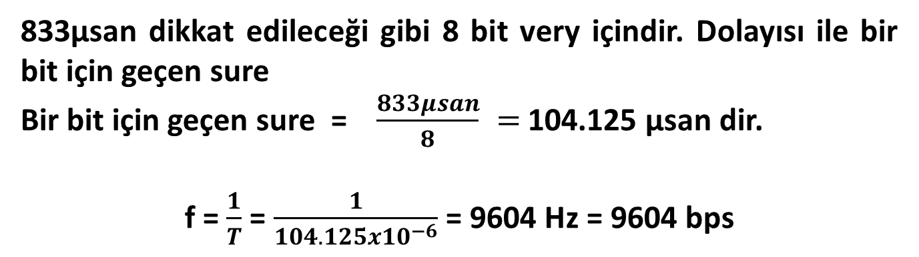
833μsan dikkat edileceği gibi 8 bit very içindir. Dolayısı ile bir bit için geçen sure
Bir bit için geçen sure = $\frac{833μsan}{8} =$104.125 μsan dir.
f = $\frac{1}{T}$ = $\frac{1}{104.125x{10}^{−6}}$ = 9604 Hz = 9604 bps
c) Baud
Genelde modem benzeri cihazların sinyalleşme (sinyal iletme) hızlarını ifade etmekte kullanılır. Bir başka deyişle modemin bir sinyalleşme sırasında gönderdiği bilginin ölçüsüdür. Örneğin bir cihaz her bir sinyalleşme esnasında 2 bitle kodlanmış bir bilgi gönderiyorsa 1 baud değeri 2 bitdir.

Slide 10

d) Baud Rate (Oran)
Veri (Data) iletiminde modülatör çıkışında bir saniyede meydana gelen sembol (baud) değişikliğine baud hızı denir.
Baud hızı baud/sn ile gösterilir. Baud hızı sinyalin anahtarlama hızını gösterir.
Örneğin bir veri iletim hattının iletim hızı 4800 baud/sn olsun.Bu iletim her baud 4 bitle kodlanmış bilgi içeriyorsa bps olarak hızımız 4800*4=19200 bps olur.
e) BER: Bit Error Rate (Bit Hata Oranı)
Sayısal bilgi iletiminde gönderilen veri içindeki bozulan ya da yanlış algılanan bit oranını ifade eder.
BER = $\frac{Gönderilen Hatalı Bit Sayısı}{Gönderilin Toplam Bit Sayısı}$

Slide 11
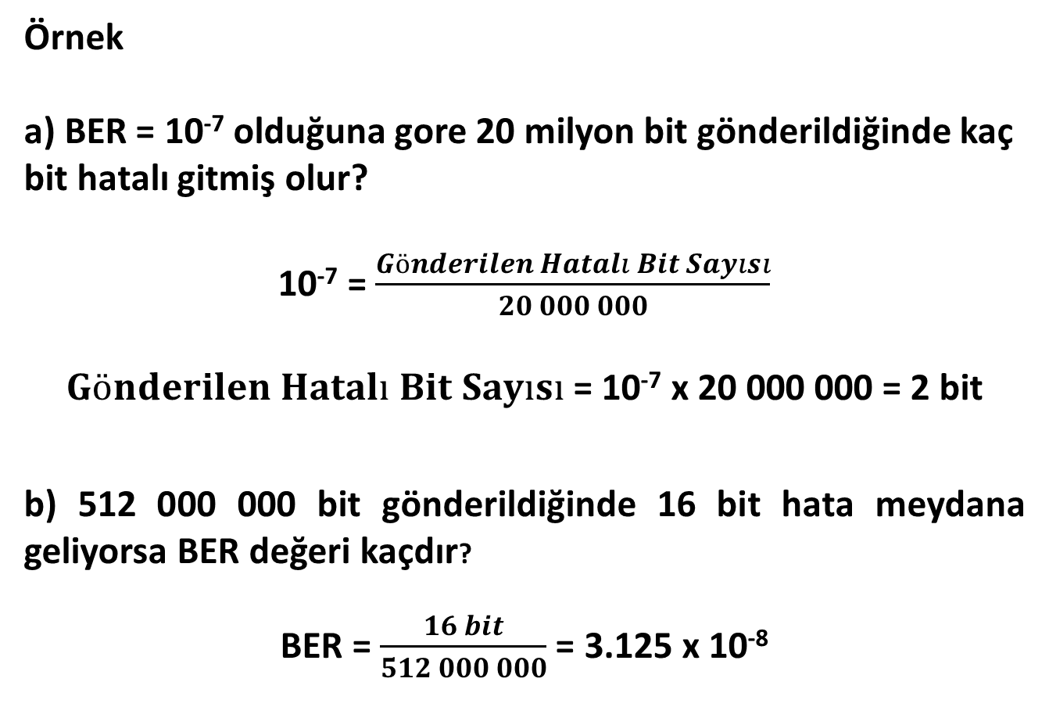
Örnek
a) BER = 10⁻⁷ olduğuna gore 20 milyon bit gönderildiğinde kaç bit hatalı gitmiş olur?
10⁻⁷ = $\frac{Gönderilen Hatalı Bit Sayısı}{20 000 000}$
$Gönderilen Hatalı Bit Sayısı$ = 10⁻⁷ x 20 000 000 = 2 bit
b) 512 000 000 bit gönderildiğinde 16 bit hata meydana geliyorsa BER değeri kaçdır?
BER = $\frac{16 bit}{512 000 000}$ = 3.125 x 10⁻⁸

Slide 12
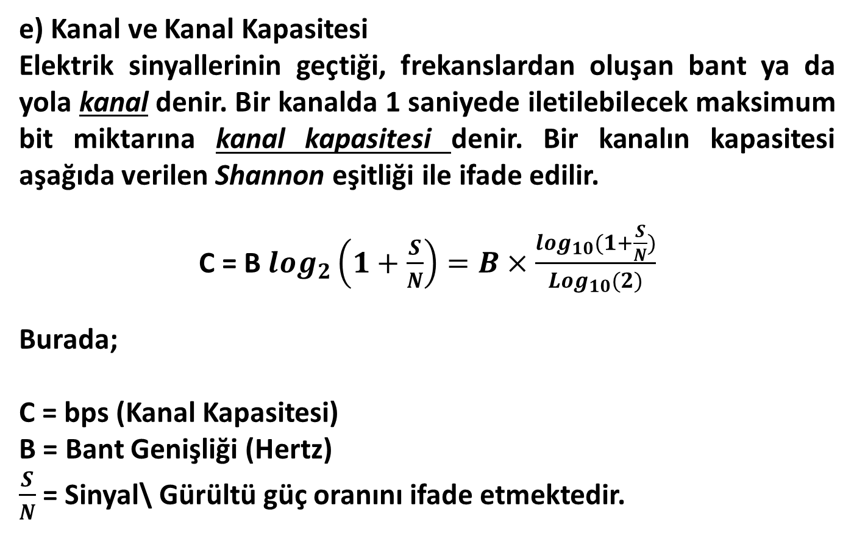
e) Kanal ve Kanal Kapasitesi
Elektrik sinyallerinin geçtiği, frekanslardan oluşan bant ya da yola kanal denir. Bir kanalda 1 saniyede iletilebilecek maksimum bit miktarına kanal kapasitesi denir. Bir kanalın kapasitesi aşağıda verilen Shannon eşitliği ile ifade edilir.
C = B $\log_{2}\left(1+\frac{S}{N}\right)=B×\frac{\log_{10}(1+\frac{S}{N})}{{Log}_{10}(2)}$
Burada;
C = bps (Kanal Kapasitesi)
B = Bant Genişliği (Hertz)
$\frac{S}{N}$ = Sinyal\ Gürültü güç oranını ifade etmektedir.

Slide 13
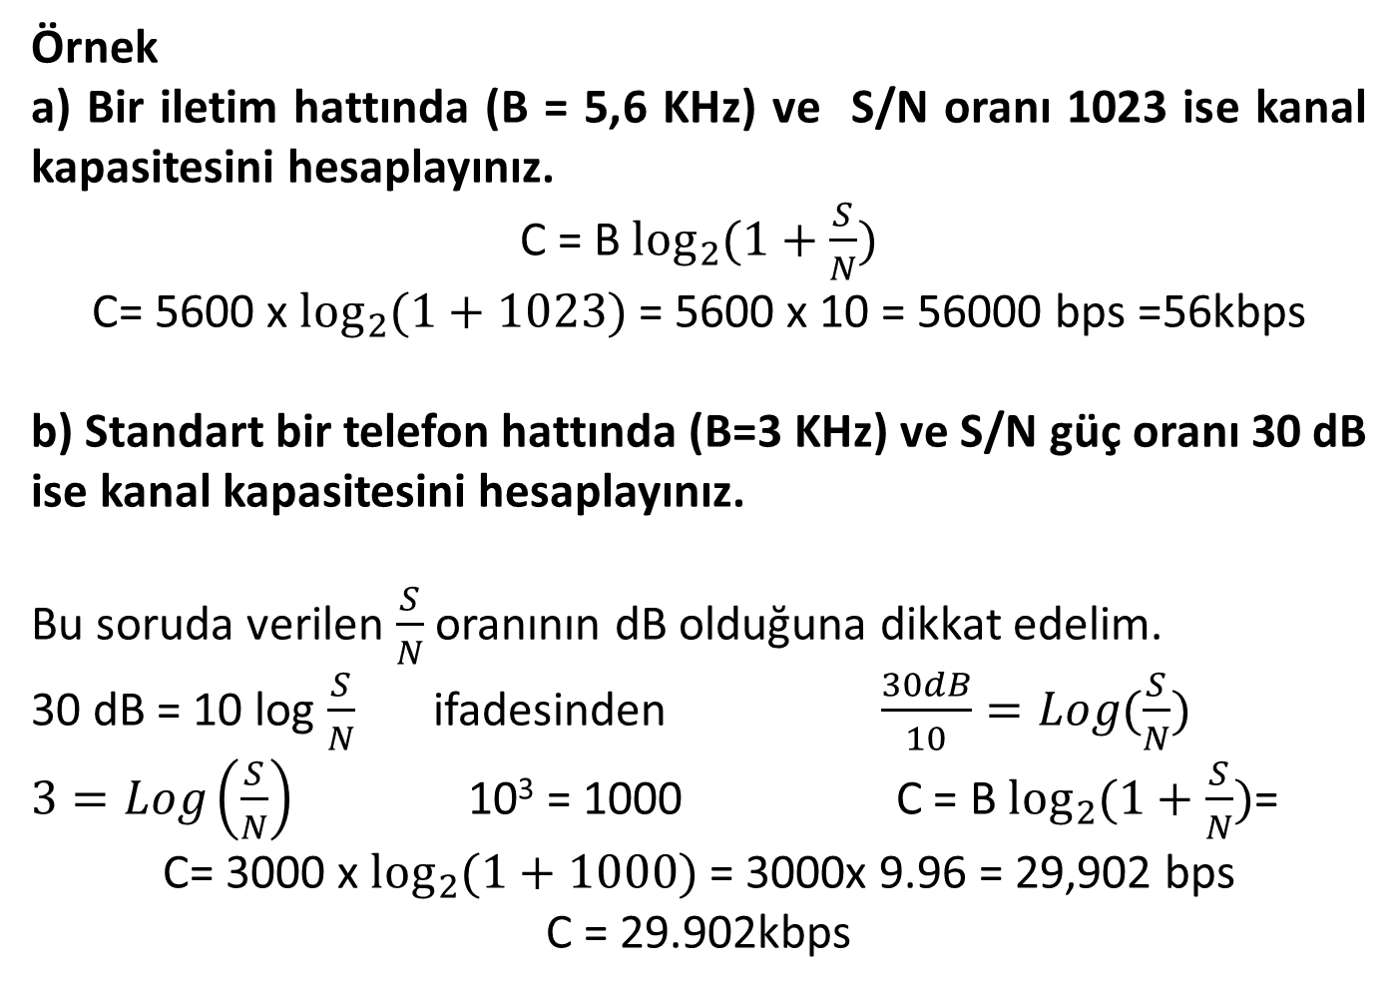
Örnek
a) Bir iletim hattında (B = 5,6 KHz) ve S/N oranı 1023 ise kanal kapasitesini hesaplayınız.
C = B $\log_{2}{(1+\frac{S}{N})}$
C= 5600 x $\log_{2}{(1+1023)}$ = 5600 x 10 = 56000 bps =56kbps
b) Standart bir telefon hattında (B=3 KHz) ve S/N güç oranı 30 dB ise kanal kapasitesini hesaplayınız.
Bu soruda verilen $\frac{S}{N}$ oranının dB olduğuna dikkat edelim. 30 dB = 10 log $\frac{S}{N}$ ifadesinden $\frac{30dB}{10}=Log(\frac{S}{N})$ $3=Log\left(\frac{S}{N}\right)$10³ = 1000 C = B $\log_{2}{(1+\frac{S}{N})}$=
C= 3000 x $\log_{2}{(1+1000)}$ = 3000x 9.96 = 29,902 bps
C = 29.902kbps

Slide 14
2.3 Örnekleme Teoremi
Bir analog işaretin sayısal işarete dönüştürülmesinde en önemli nokta, analog işaretin uygun bir örnekleme frekansı (fs) ile örneklenmesidir.
Anahtarlama hızı ne kadar yüksek olursa örneklenen işaret, orijinal işarete o kadar daha çok benzer. f_{m} (fm = 1/Tm) band genişlikli bilgi işaretinin bir temel bant bilgi işareti olması durumunda, örnekleme frekansı (fs = 1/Ts)

Slide 15
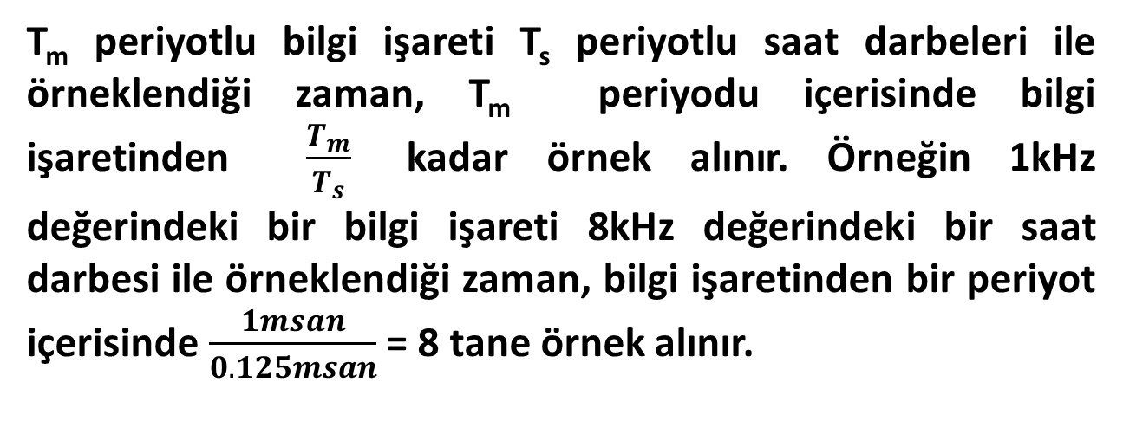
Nyquist tarafından verilen aşağıdaki koşulu sağlamalıdır.
fs ≥ 2fm
f_{s} frekansına Nyquist frekansı veya örnekleme frekansı denir.
T_{m} periyotlu bilgi işareti T_{s} periyotlu saat darbeleri ile örneklendiği zaman, T_{m} periyodu içerisinde bilgi işaretinden $\frac{T_{m}}{T_{s}}$ kadar örnek alınır. Örneğin 1kHz değerindeki bir bilgi işareti 8kHz değerindeki bir saat darbesi ile örneklendiği zaman, bilgi işaretinden bir periyot içerisinde $\frac{1msan}{0.125msan}$ = 8 tane örnek alınır.

Slide 16
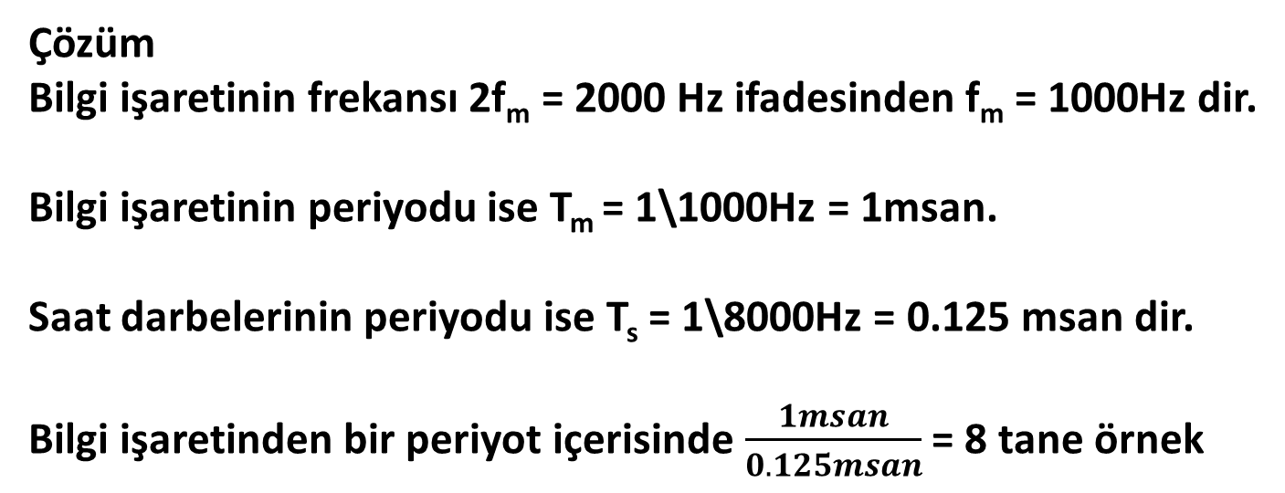
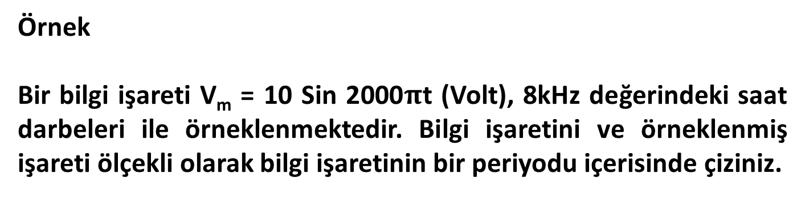
Örnek
Bir bilgi işareti V_{m} = 10 Sin 2000$π$t (Volt), 8kHz değerindeki saat darbeleri ile örneklenmektedir. Bilgi işaretini ve örneklenmiş işareti ölçekli olarak bilgi işaretinin bir periyodu içerisinde çiziniz.
Çözüm
Bilgi işaretinin frekansı 2f_{m} = 2000 Hz ifadesinden f_{m} = 1000Hz dir.
Bilgi işaretinin periyodu ise T_{m} = 1\1000Hz = 1msan.
Saat darbelerinin periyodu ise T_{s} = 1\8000Hz = 0.125 msan dir.
Bilgi işaretinden bir periyot içerisinde $\frac{1msan}{0.125msan}$ = 8 tane örnek

Slide 17
10V
0V
-10V
0 0.125 0.25 0.375 0.5 0.625 0.75 0.875 1 msan
10V
7.06V
7.06V
-7.06V
-7.06V
-10V

Slide 18
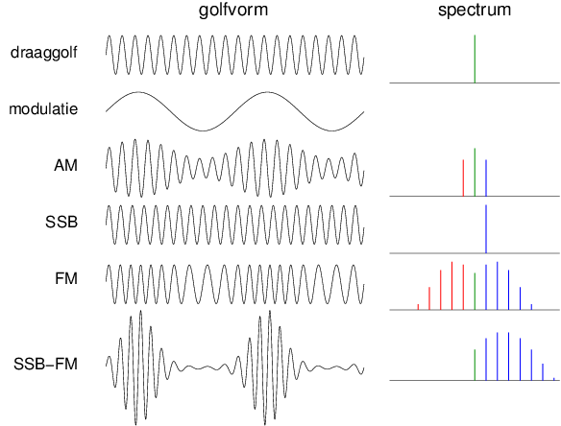

Slide 19
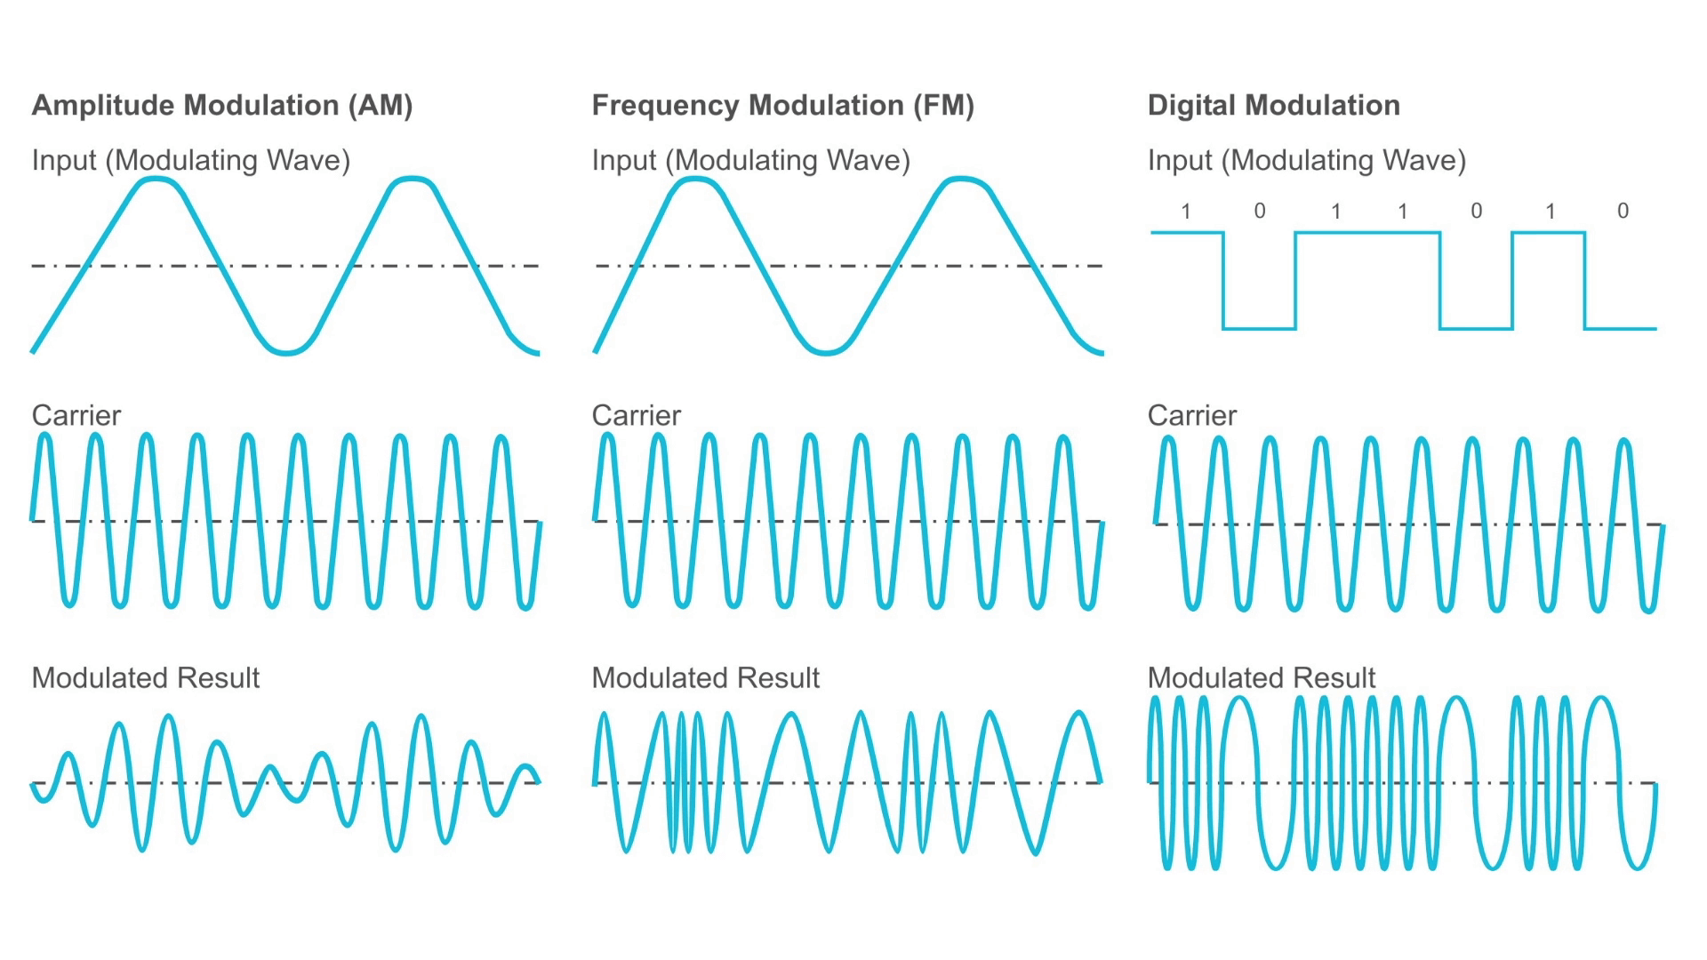
Modülasyon Çeşitlerinin Sinyallere Göre Karşılaştırılması

Slide 20
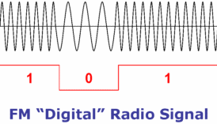

Slide 21
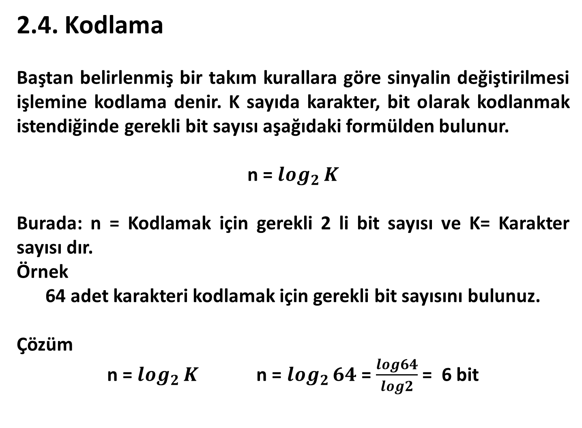
2.4. Kodlama
Baştan belirlenmiş bir takım kurallara göre sinyalin değiştirilmesi işlemine kodlama denir. K sayıda karakter, bit olarak kodlanmak istendiğinde gerekli bit sayısı aşağıdaki formülden bulunur.
n = $\log_{2}{K}$
Burada: n = Kodlamak için gerekli 2 li bit sayısı ve K= Karakter sayısı dır.
Örnek
64 adet karakteri kodlamak için gerekli bit sayısını bulunuz.
Çözüm
n = $\log_{2}{K}$ n = $\log_{2}{64}$ = $\frac{log64}{log2}$ = 6 bit

Slide 22
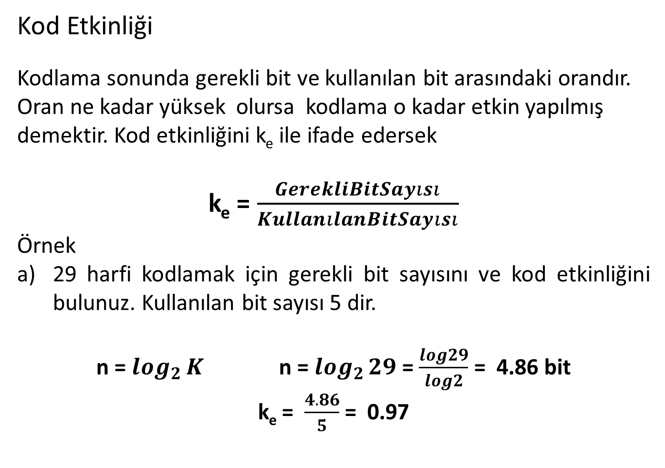
Kod Etkinliği
Kodlama sonunda gerekli bit ve kullanılan bit arasındaki orandır. Oran ne kadar yüksek olursa kodlama o kadar etkin yapılmış demektir. Kod etkinliğini k_{e} ile ifade edersek
k_{e} = $\frac{GerekliBitSayısı}{KullanılanBitSayısı}$
Örnek
29 harfi kodlamak için gerekli bit sayısını ve kod etkinliğini bulunuz. Kullanılan bit sayısı 5 dir.
n = $\log_{2}{K}$ n = $\log_{2}{29}$ = $\frac{log29}{log2}$ = 4.86 bit
k_{e} = $\frac{4.86}{5}$ = 0.97

Slide 23
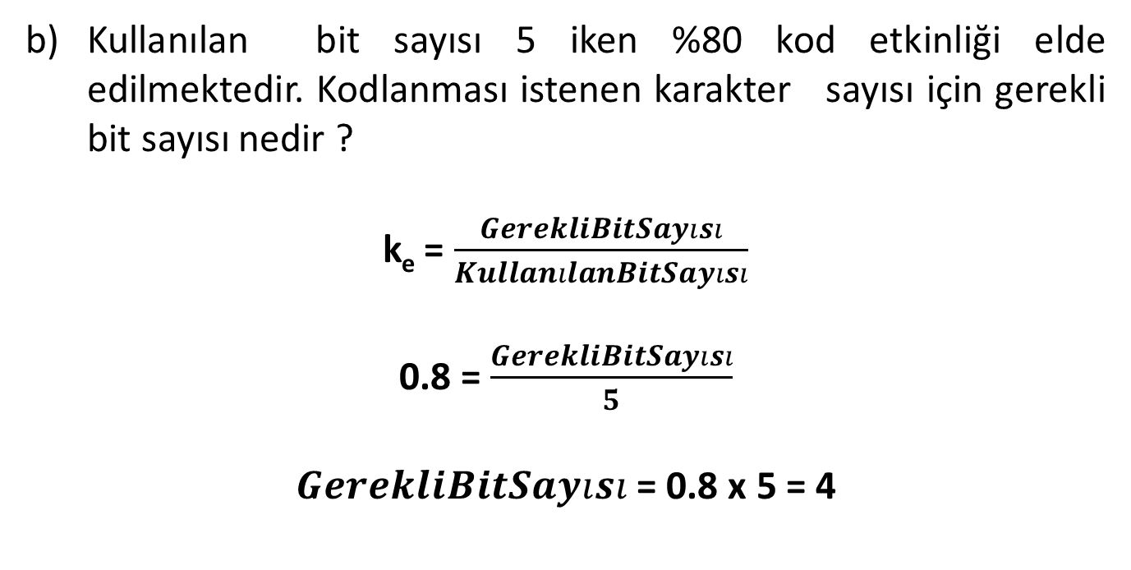
Kullanılan bit sayısı 5 iken %80 kod etkinliği elde edilmektedir. Kodlanması istenen karakter sayısı için gerekli bit sayısı nedir ?
k_{e} = $\frac{GerekliBitSayısı}{KullanılanBitSayısı}$
0.8 = $\frac{GerekliBitSayısı}{5}$
$GerekliBitSayısı$ = 0.8 x 5 = 4

Slide 24
Parite Bit
Parite kodu, ikili bir bilginin tek veya çift sayıda 1’e sahip olduğunu belirleyen koddur.
Gönderilen veride hata olup olmadığı çoğu sistemde parite (değer eşitliği) biti tarafından kontrol edilir. Parite biti kullanan sistemlerde gönderilen her bir karakterin sonunda ilave bir bit bulunur. Bu bite parite biti denir.
Parite biti parite jeneratörü tarafından üretilir. Parite jeneratörü özel veya (XOR) kapıları ile üretilir.Parite bitinde hatanın olması durumunda göndericiye bildirilir.
Gönderici aynı veri bloğunu parite hatası olmayana kadar tekrar gönderir.

Slide 25
Tek parite
Veriler gönderilmeden önce bilginin içerdiği bitlerdeki 1' ler toplanır. Eğer toplam tek ise parite biti 0 olur, çift ise 1 olur.
Çift parite
Gönderilen bilginin içerdiği bitlerdeki 1' ler toplamı tek ise, parite biti “1” olur çift ise 0 olur.
Bilgi | Parity(Tek) | Bilgi | Parity(Çift)
0000 | 0000 1 | 0000 | 0000 0
0001 | 0001 0 | 0001 | 0001 1
0010 | 0010 0 | 0010 | 0010 1
0011 | 0011 1 | 0011 | 0011 0
0100 | 0100 0 | 0100 | 0100 1
0101 | 0101 1 | 0101 | 0101 0
0110 | 0110 1 | 0110 | 0110 0
0111 | 0111 0 | 0111 | 0111 1
1000 | 1000 0 | 1000 | 1000 1
1001 | 1001 1 | 1001 | 1001 0
1010 | 1010 1 | 1010 | 1010 0
1011 | 1011 0 | 1011 | 1011 1
1100 | 1100 1 | 1100 | 1100 0
1101 | 1101 0 | 1101 | 1101 1
1110 | 1110 0 | 1110 | 1110 1
1111 | 1111 1 | 1111 | 1111 0

